Slide 1
Association de Sauvegarde du Patrimoine Verrier de Vallerysthal - Portieux www.vallerysthal.com

Slide 2
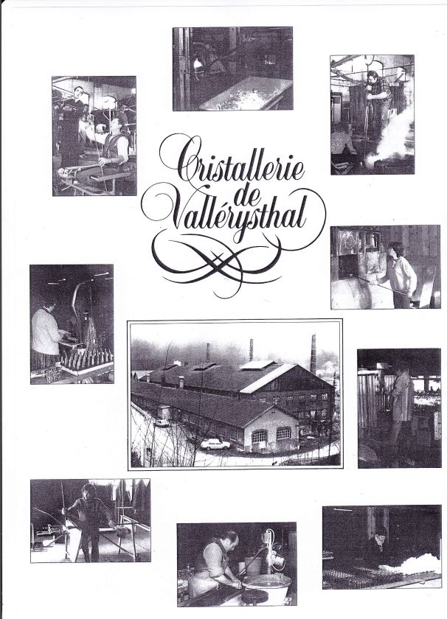
Association de Sauvegarde du Patrimoine Verrier de Vallerysthal - Portieux www.vallerysthal.com

Slide 3
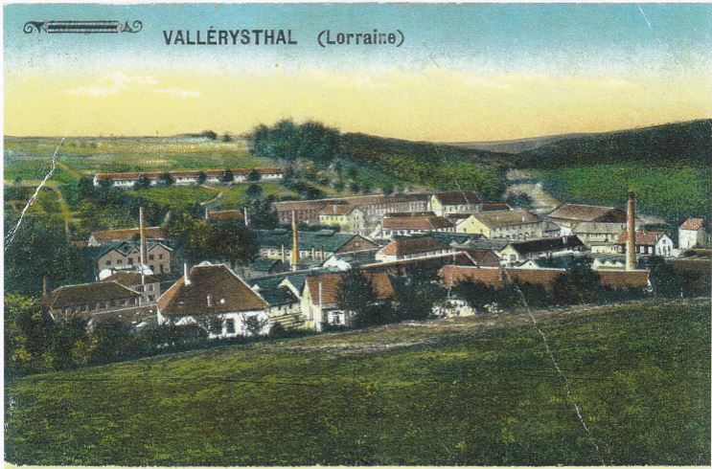
Association de Sauvegarde du Patrimoine Verrier de Vallerysthal - Portieux www.vallerysthal.com

Slide 4
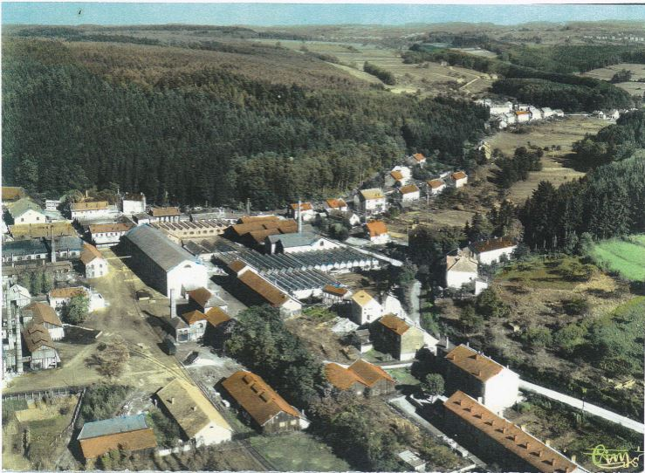
Association de Sauvegarde du Patrimoine Verrier de Vallerysthal - Portieux www.vallerysthal.com

Slide 5
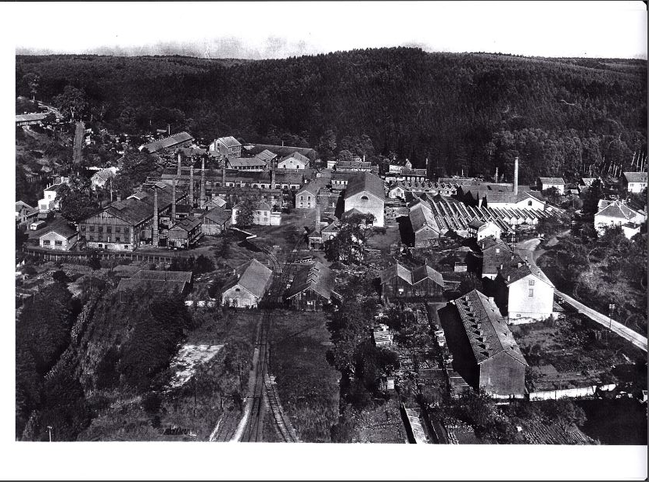
Association de Sauvegarde du Patrimoine Verrier de Vallerysthal - Portieux www.vallerysthal.com

Slide 6
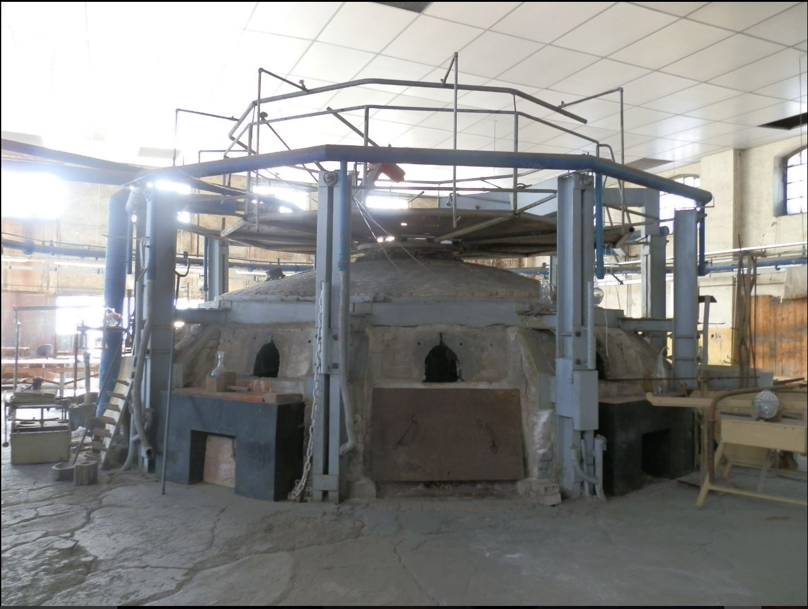
Association de Sauvegarde du Patrimoine Verrier de Vallerysthal - Portieux www.vallerysthal.com

Slide 7
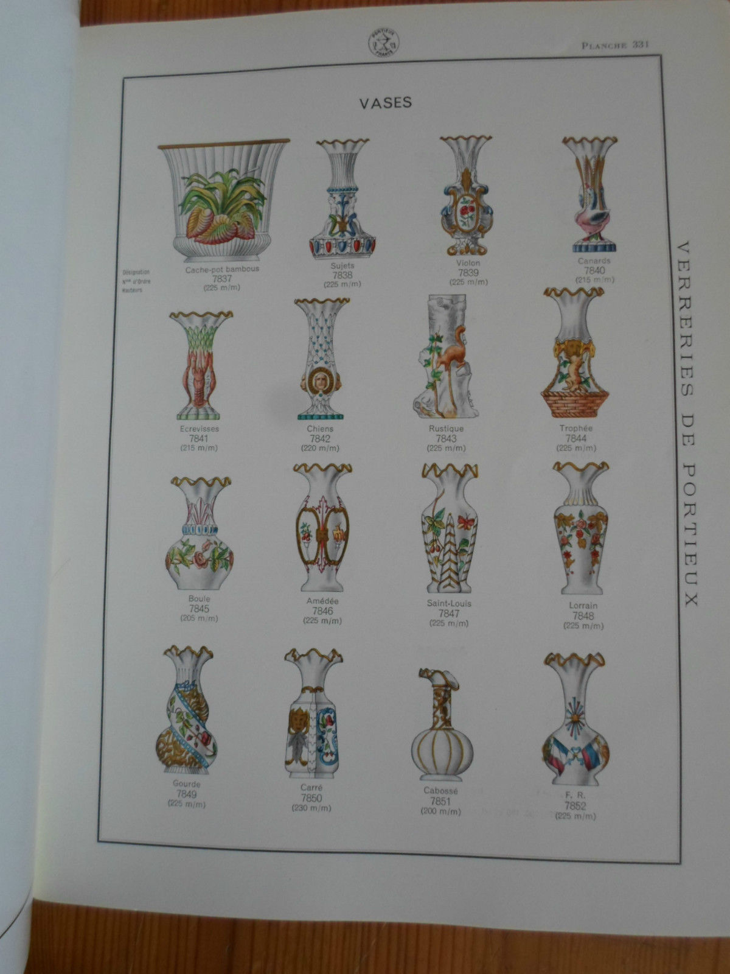
Association de Sauvegarde du Patrimoine Verrier de Vallerysthal - Portieux www.vallerysthal.com

Slide 8
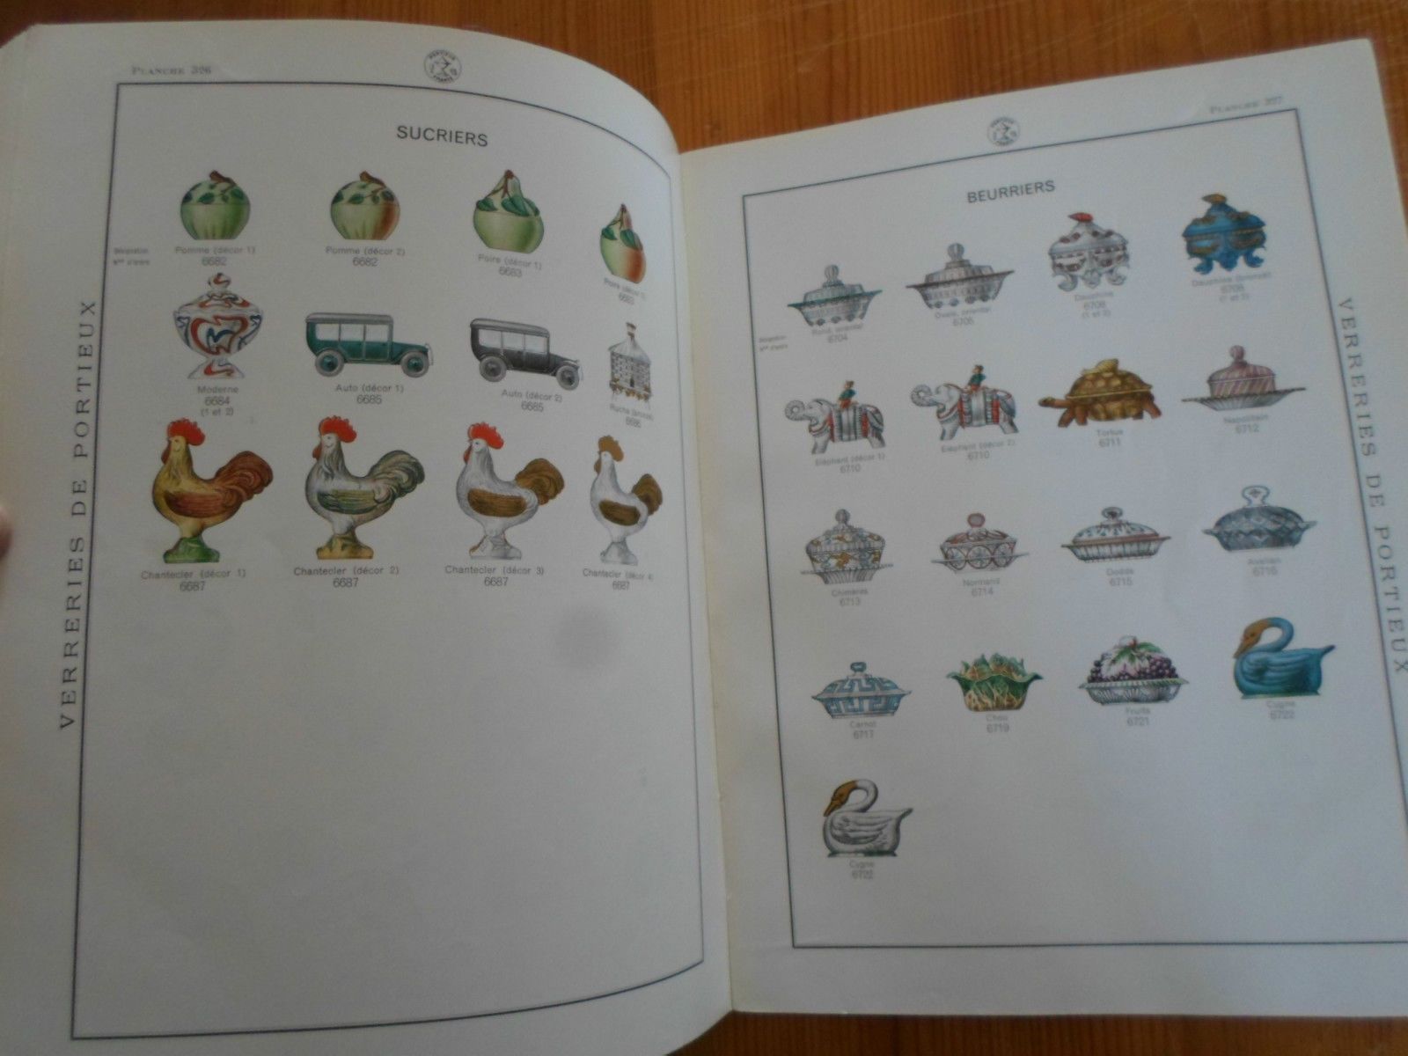
Association de Sauvegarde du Patrimoine Verrier de Vallerysthal - Portieux www.vallerysthal.com

Slide 9
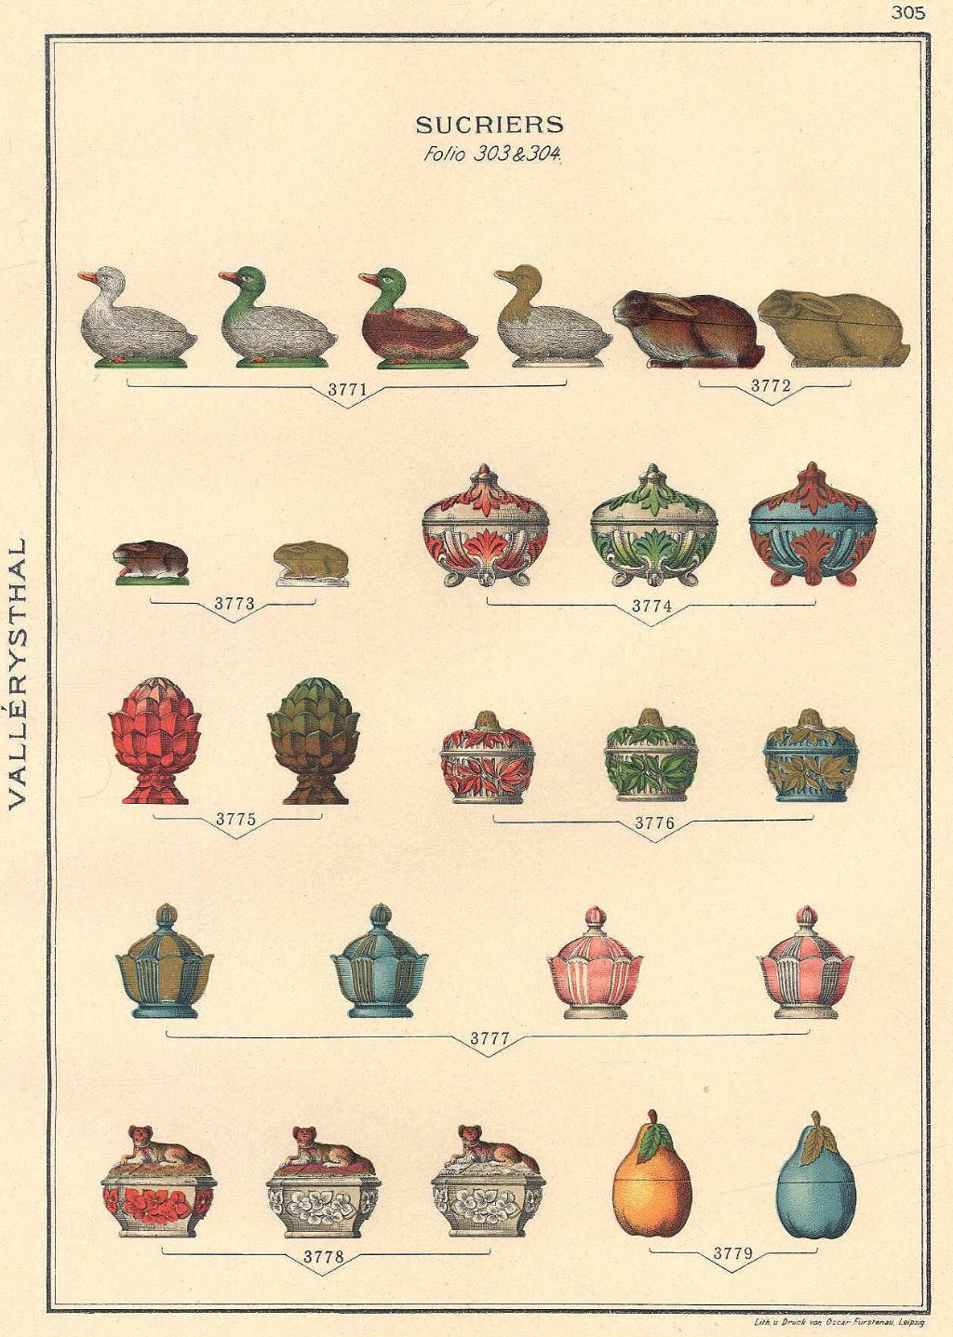
Association de Sauvegarde du Patrimoine Verrier de Vallerysthal - Portieux www.vallerysthal.com

Slide 10
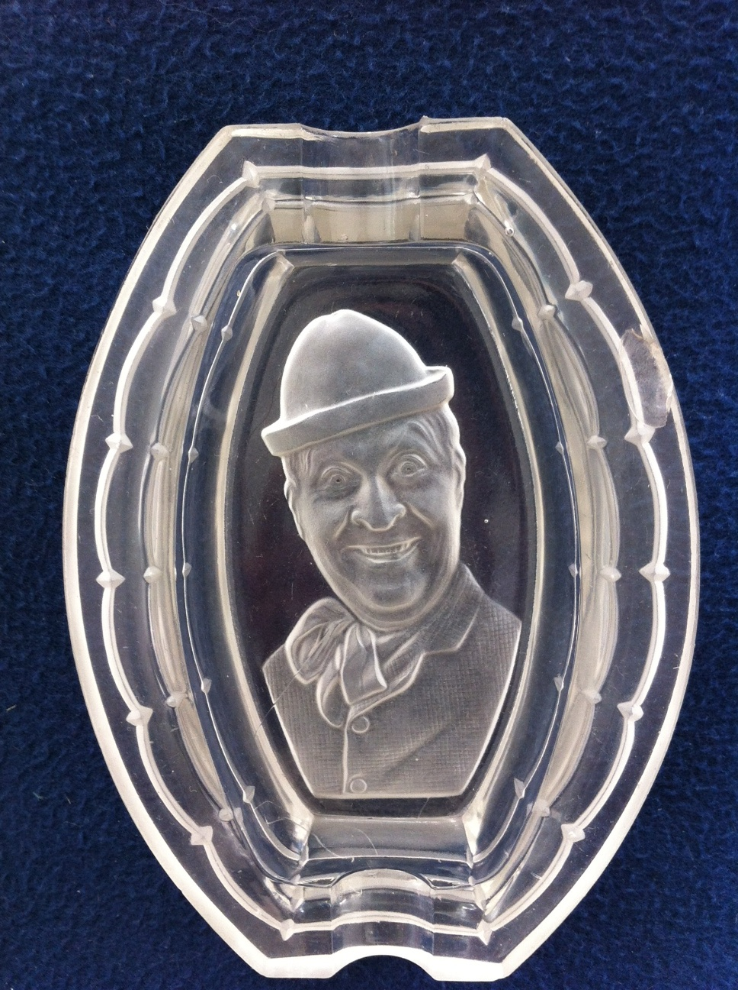
Association de Sauvegarde du Patrimoine Verrier de Vallerysthal - Portieux www.vallerysthal.com

Slide 11
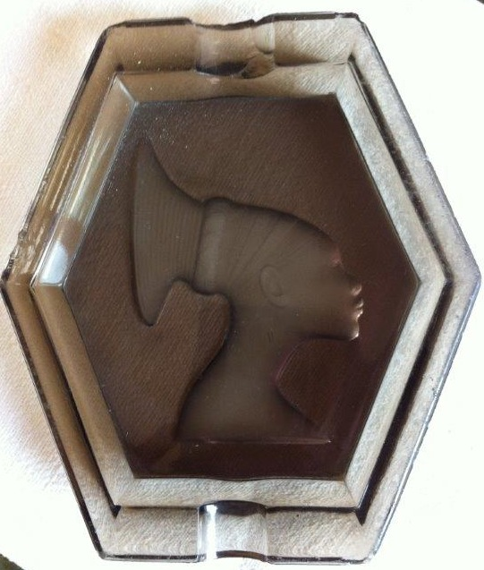
Association de Sauvegarde du Patrimoine Verrier de Vallerysthal - Portieux www.vallerysthal.com

Slide 12
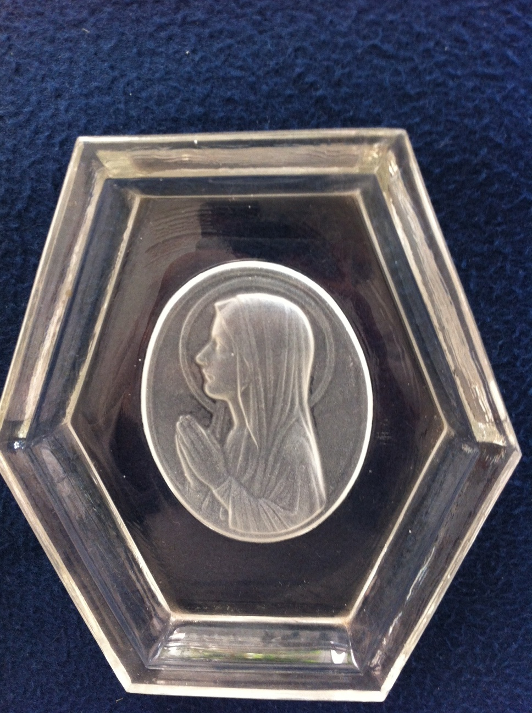
Association de Sauvegarde du Patrimoine Verrier de Vallerysthal - Portieux www.vallerysthal.com

Slide 13
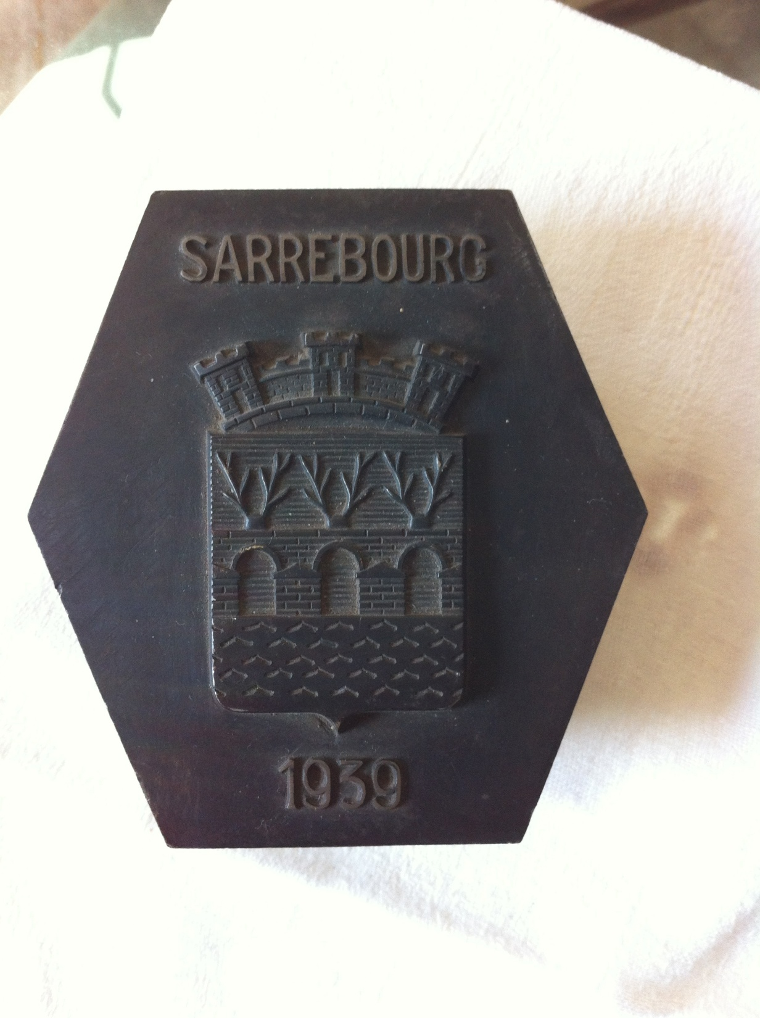
Association de Sauvegarde du Patrimoine Verrier de Vallerysthal - Portieux www.vallerysthal.com

Slide 14
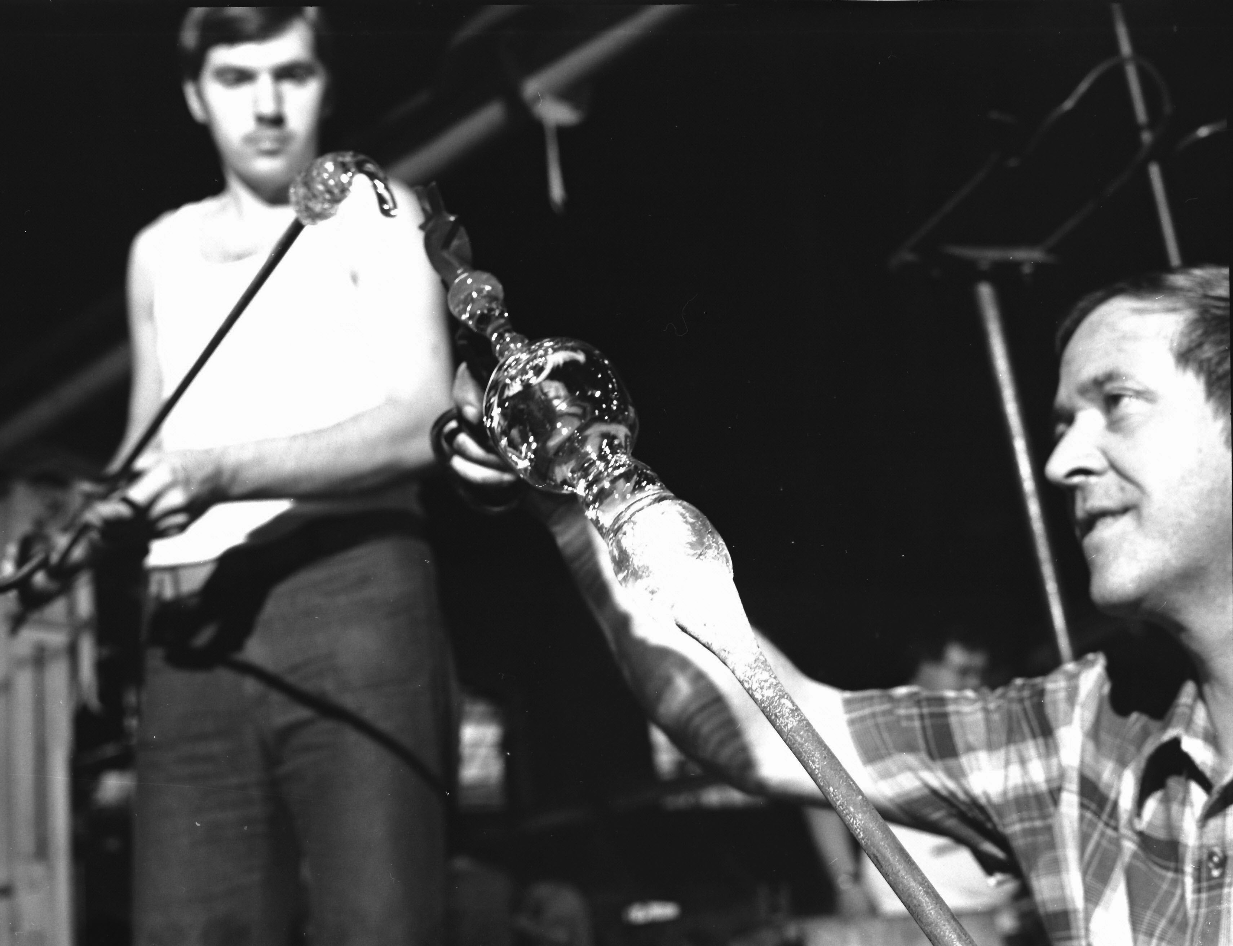
Association de Sauvegarde du Patrimoine Verrier de Vallerysthal - Portieux www.vallerysthal.com

Slide 15
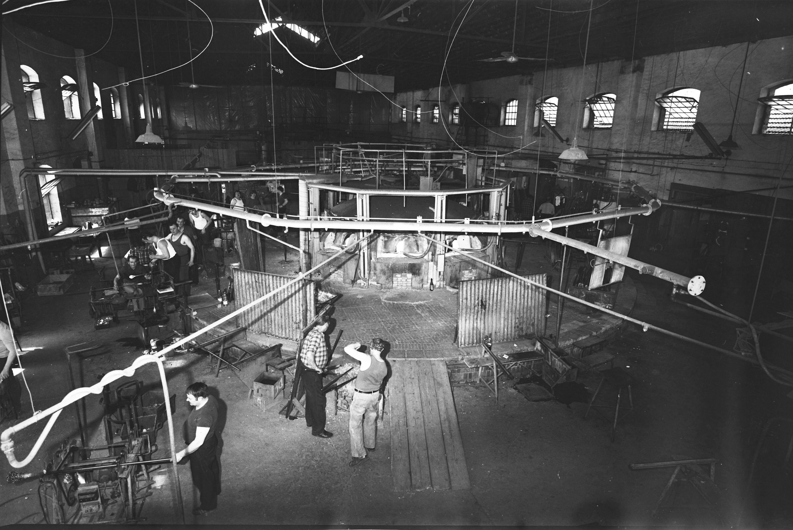
Association de Sauvegarde du Patrimoine Verrier de Vallerysthal - Portieux www.vallerysthal.com

Slide 16
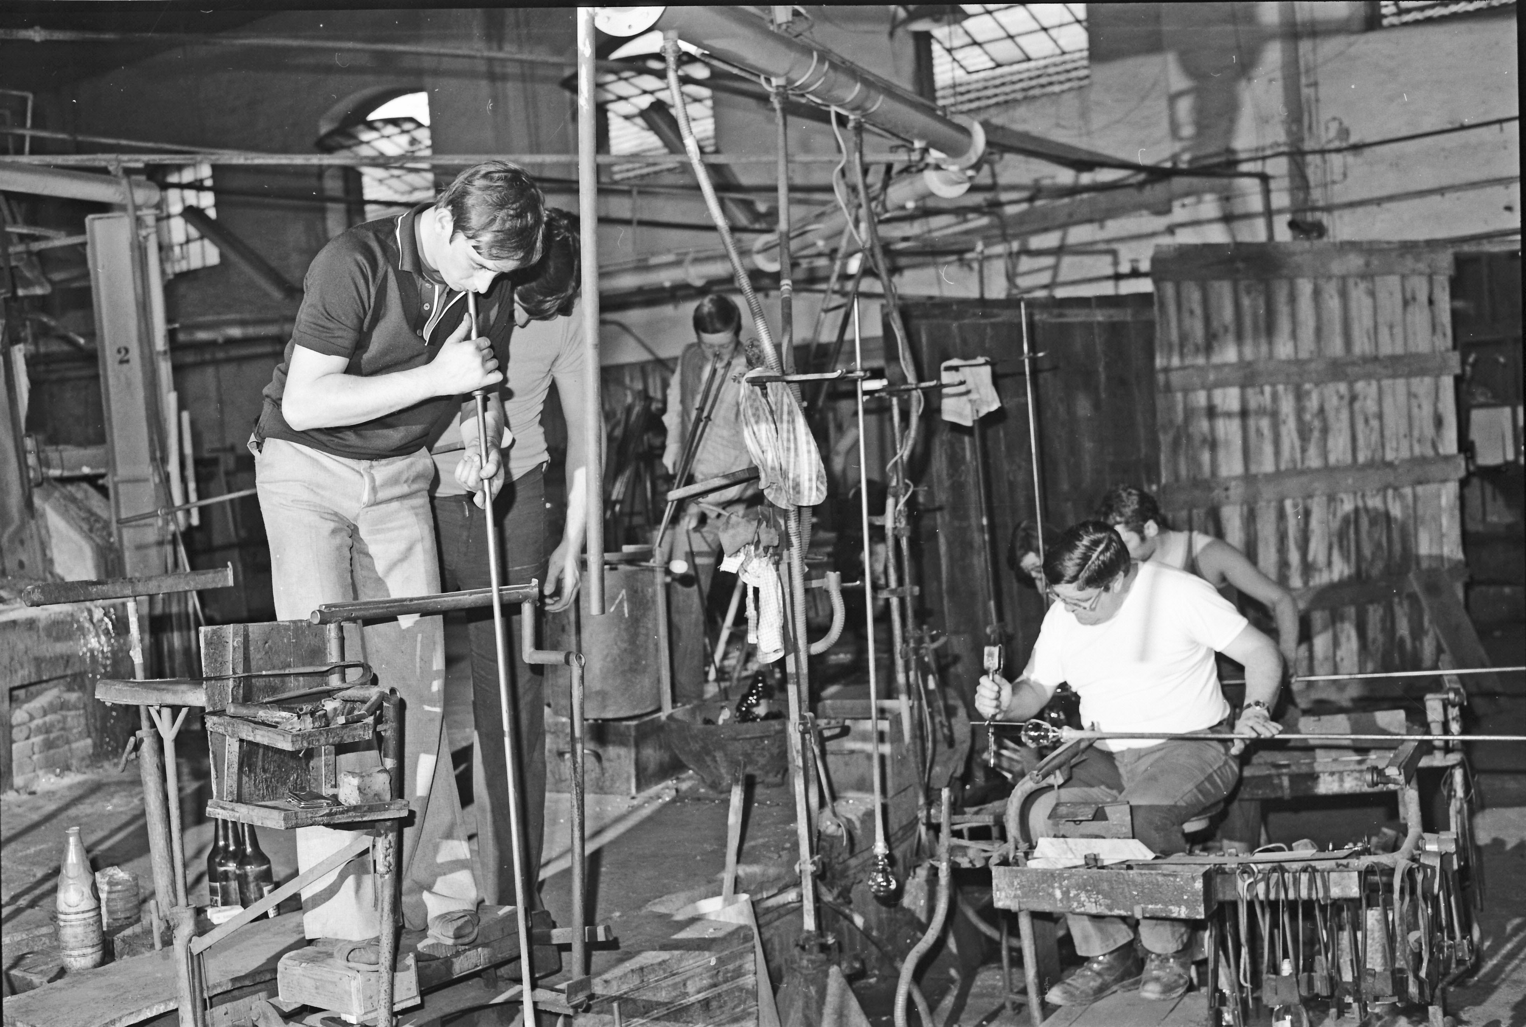
Association de Sauvegarde du Patrimoine Verrier de Vallerysthal - Portieux www.vallerysthal.com

Slide 17
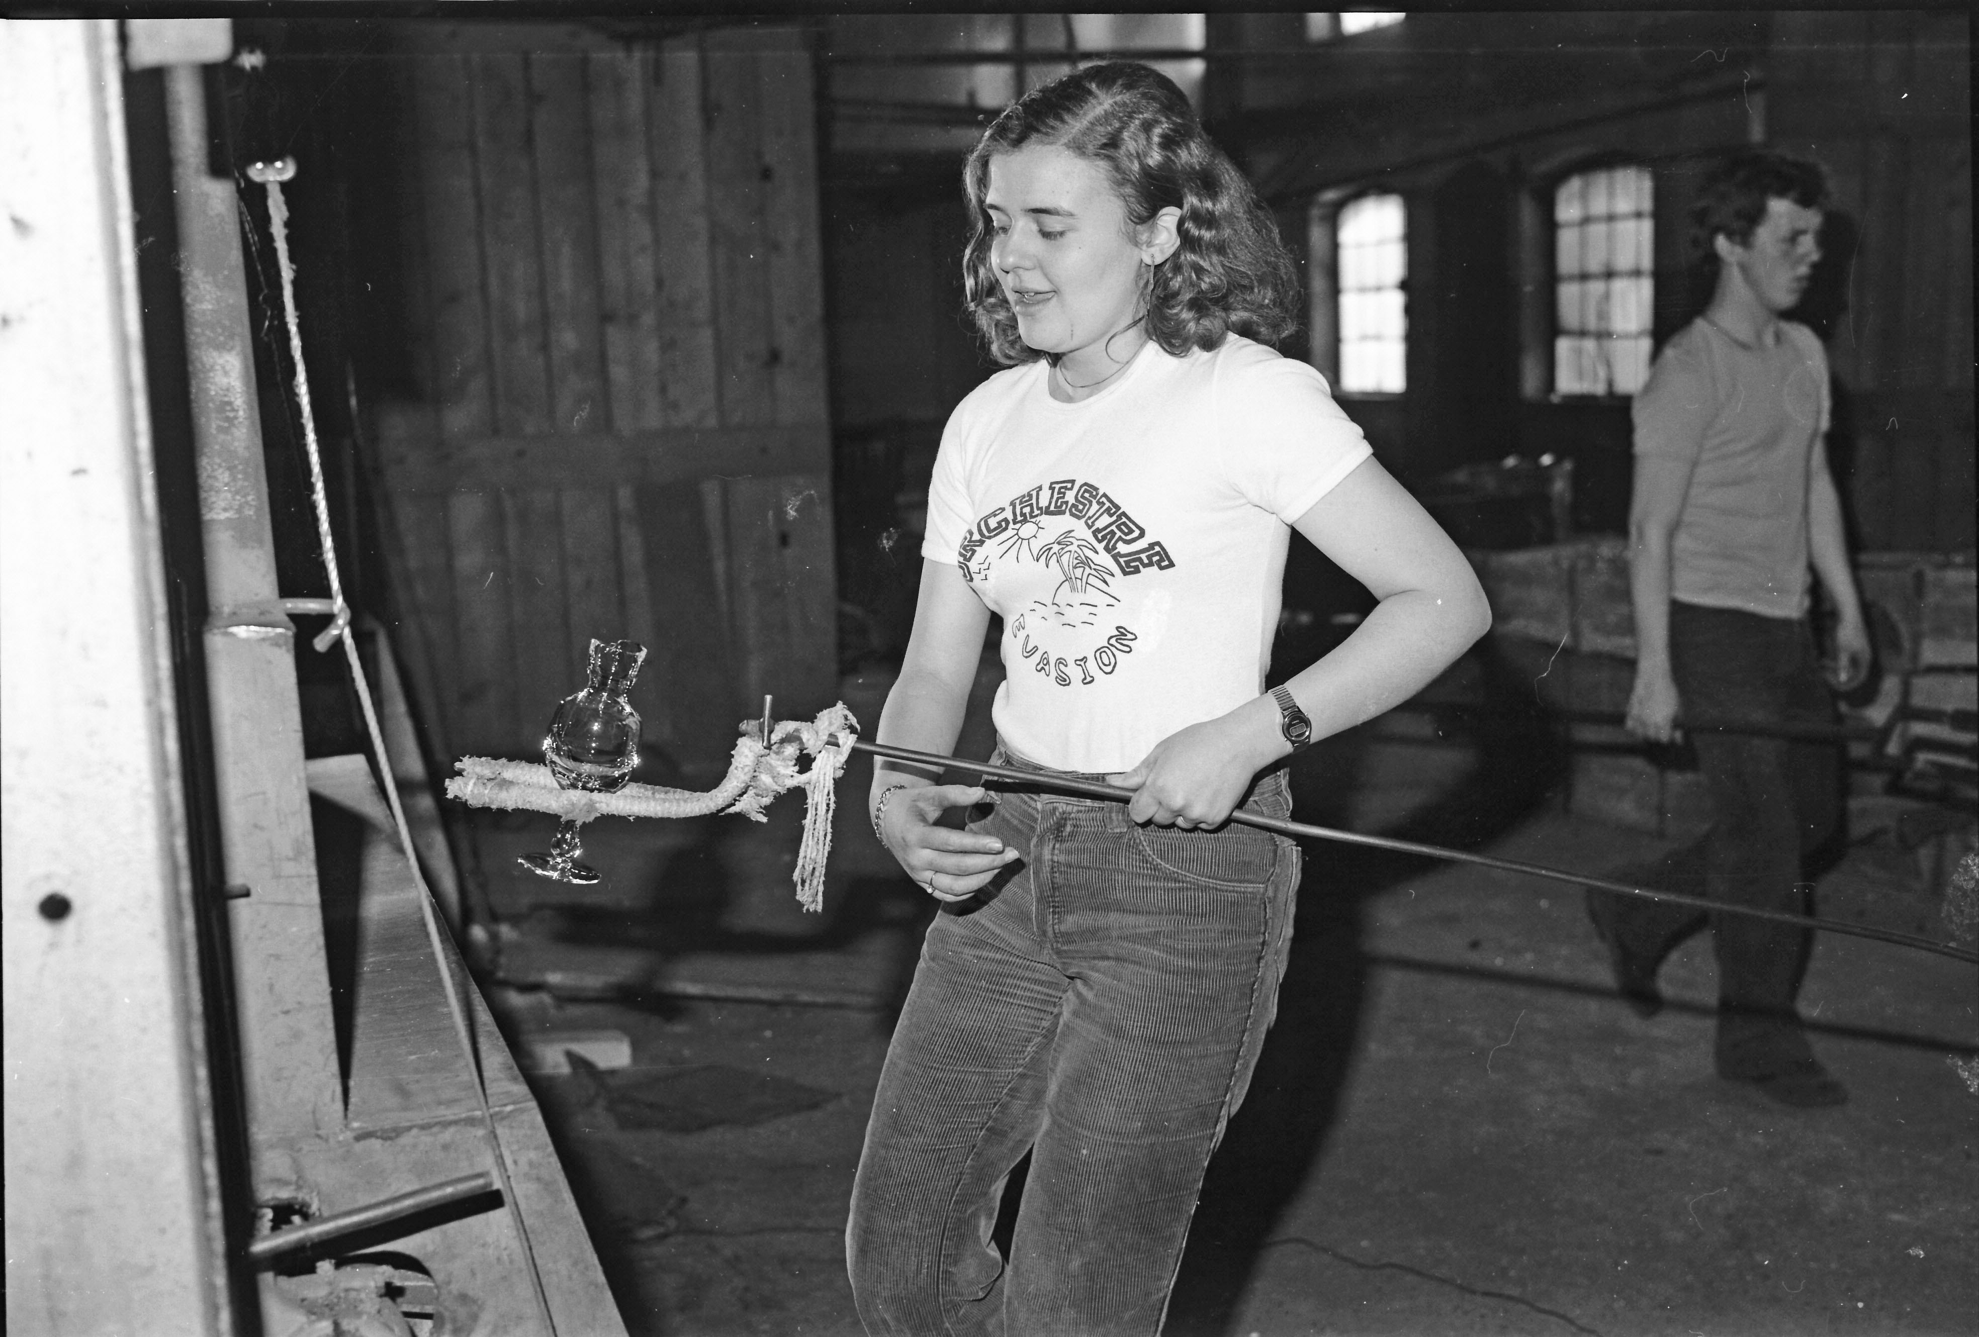
Association de Sauvegarde du Patrimoine Verrier de Vallerysthal - Portieux www.vallerysthal.com

Slide 18
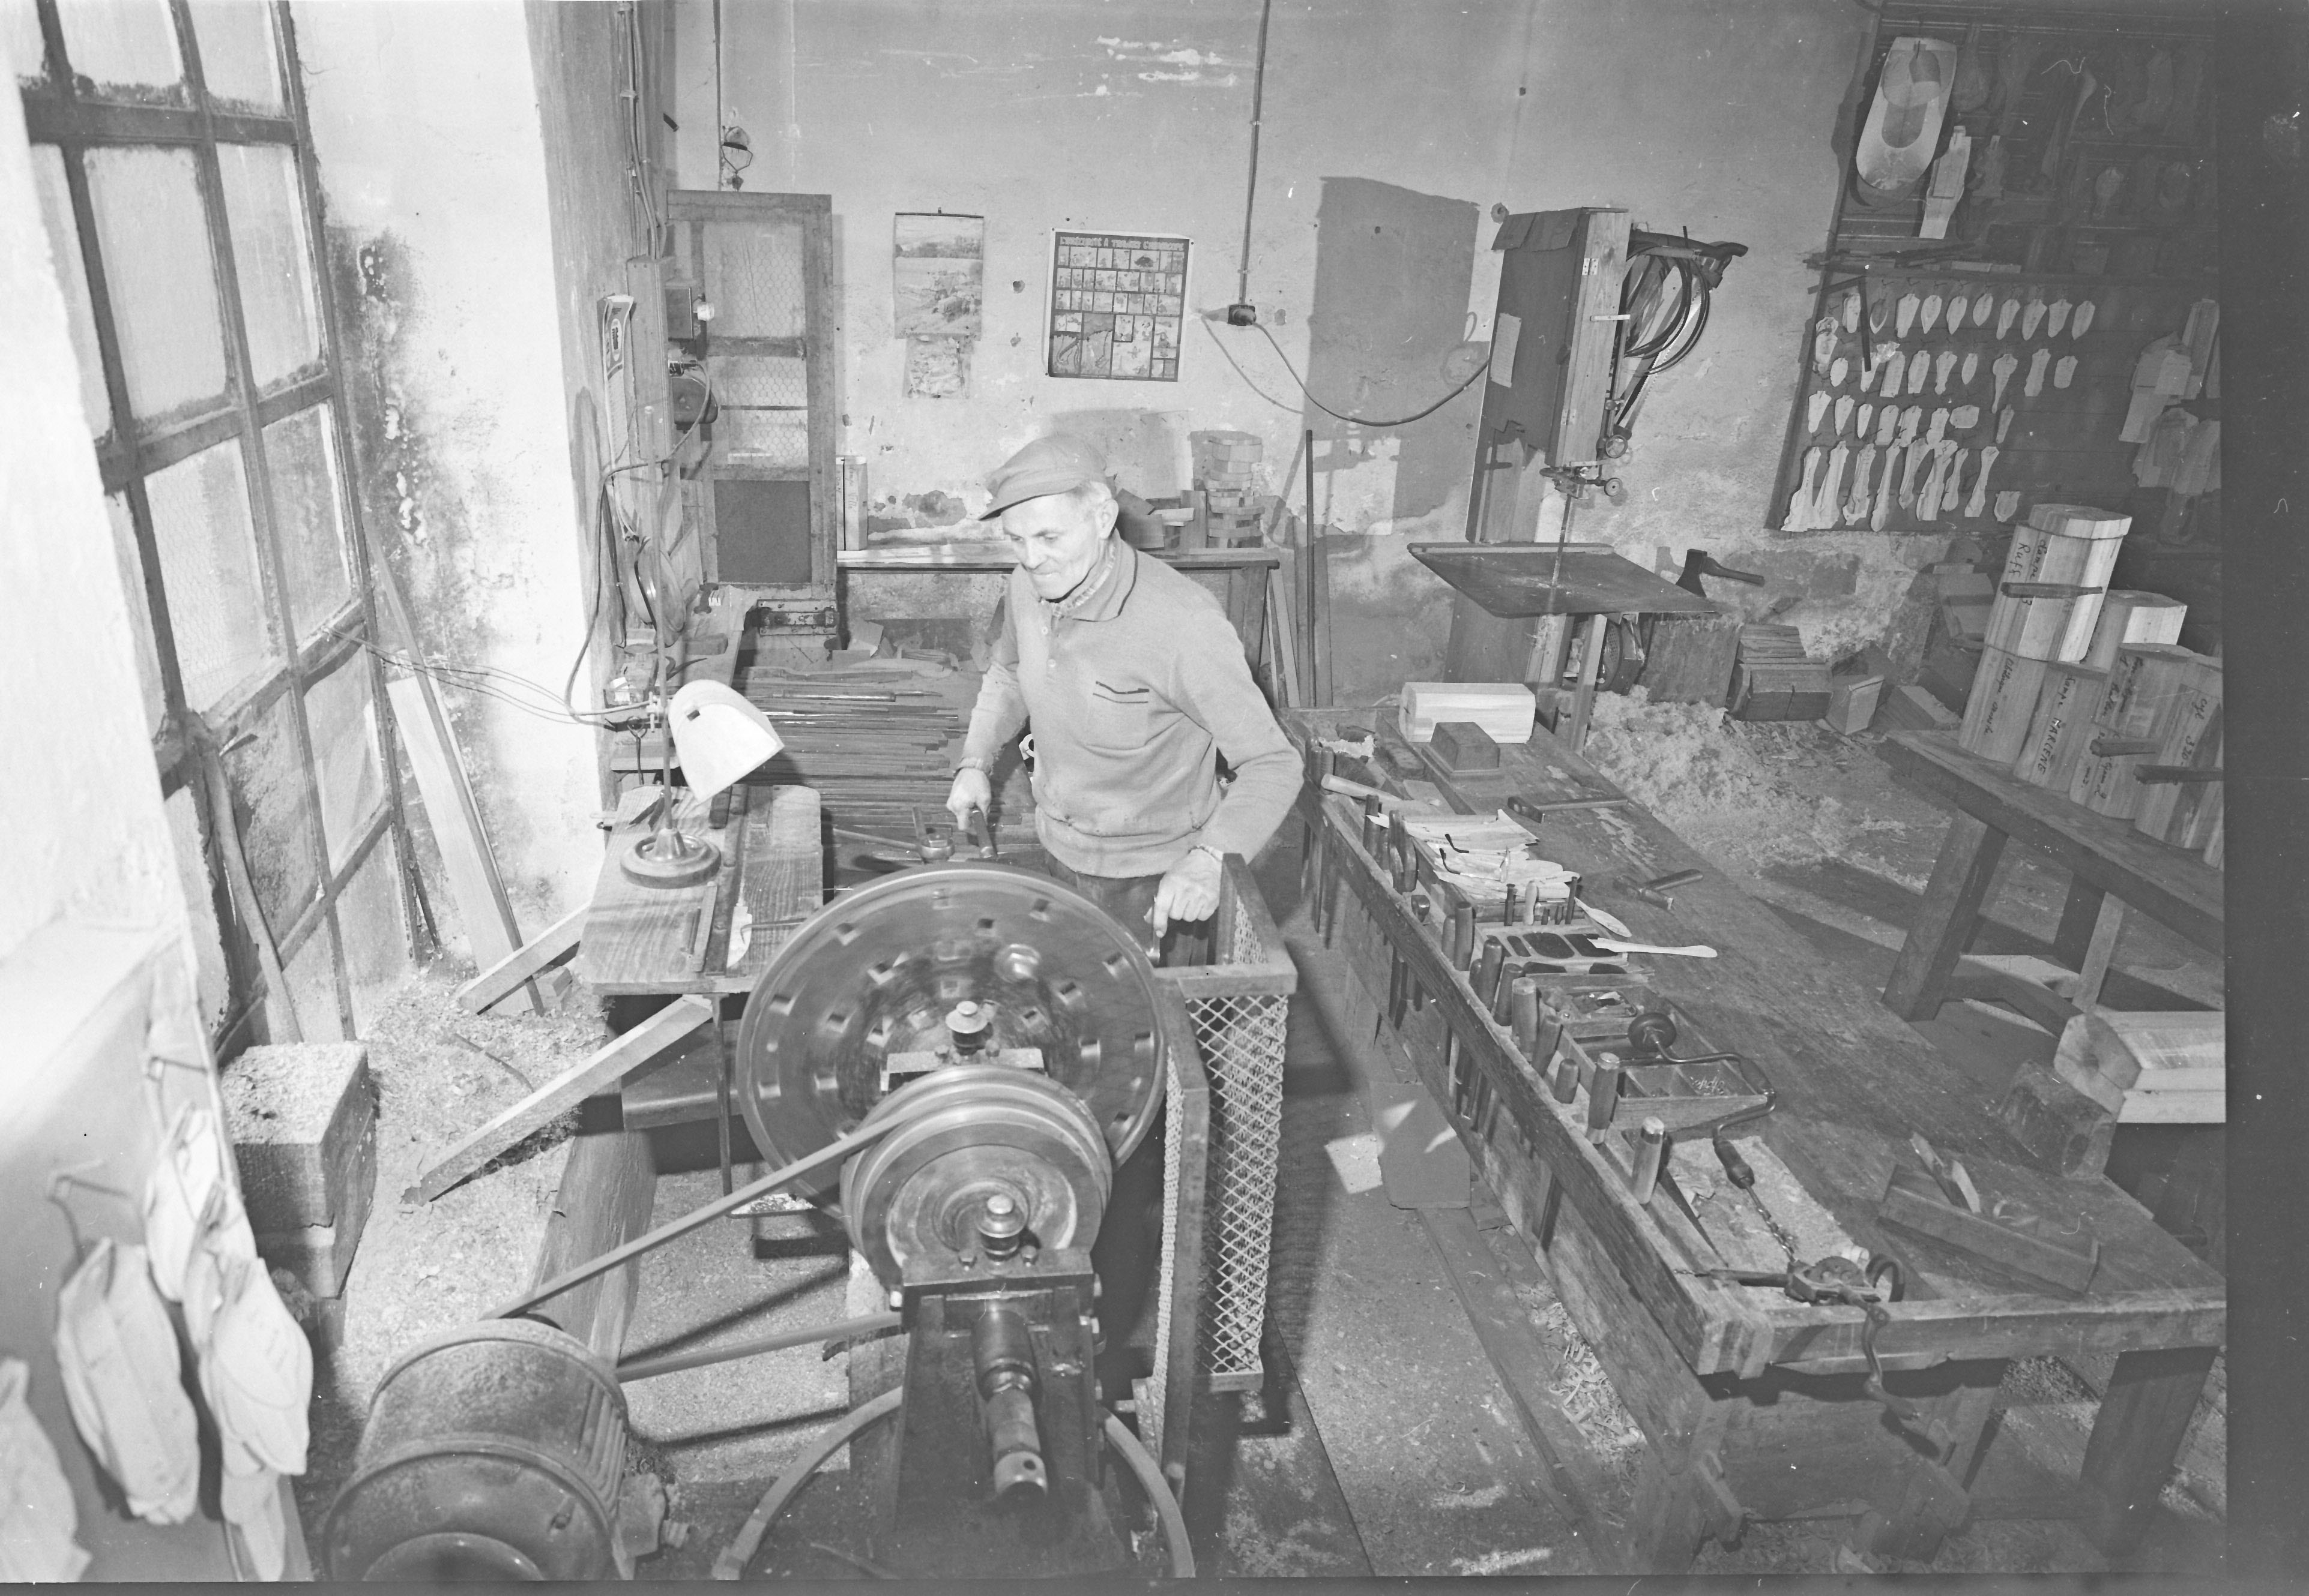
Association de Sauvegarde du Patrimoine Verrier de Vallerysthal - Portieux www.vallerysthal.com

Slide 19
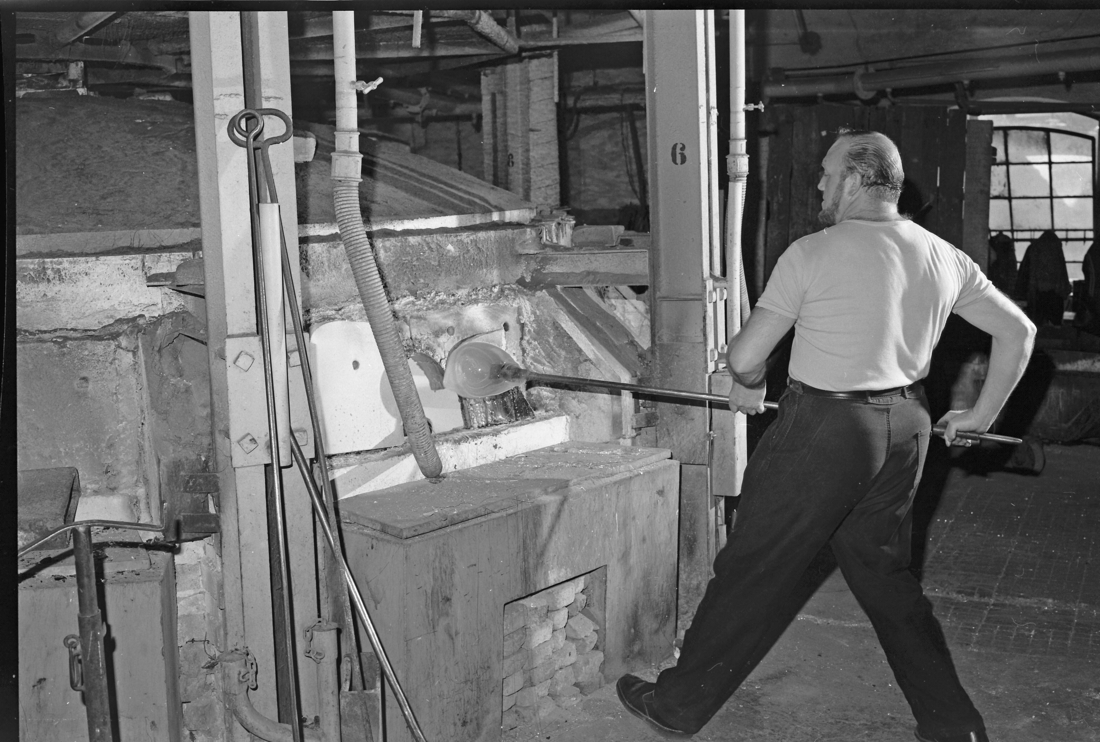
Association de Sauvegarde du Patrimoine Verrier de Vallerysthal - Portieux www.vallerysthal.com

Slide 20
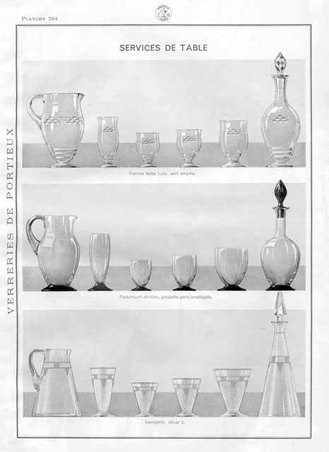
Association de Sauvegarde du Patrimoine Verrier de Vallerysthal - Portieux www.vallerysthal.com

Slide 21
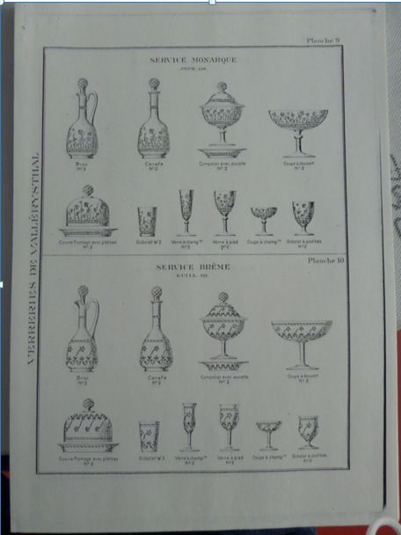
Association de Sauvegarde du Patrimoine Verrier de Vallerysthal - Portieux www.vallerysthal.com

Slide 22
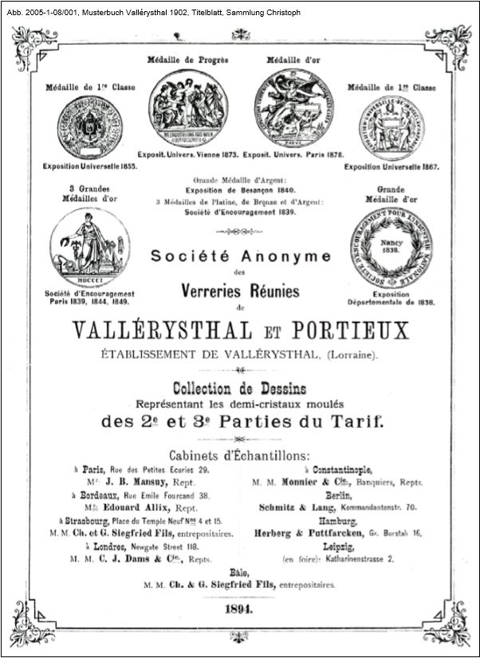
Association de Sauvegarde du Patrimoine Verrier de Vallerysthal - Portieux www.vallerysthal.com

Slide 23
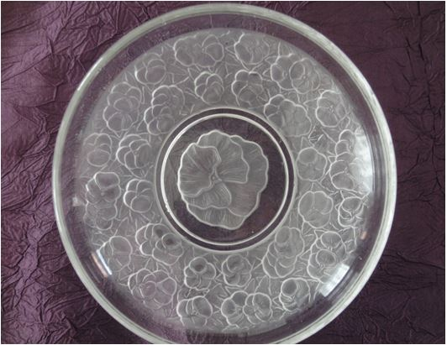
Association de Sauvegarde du Patrimoine Verrier de Vallerysthal - Portieux www.vallerysthal.com

Slide 24
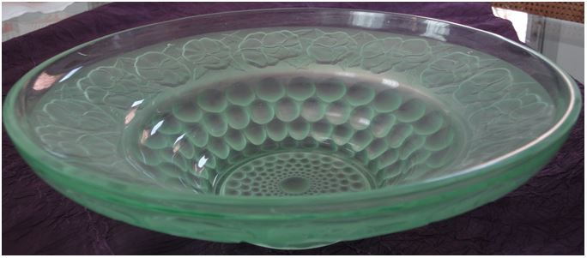
Association de Sauvegarde du Patrimoine Verrier de Vallerysthal - Portieux www.vallerysthal.com

Slide 25
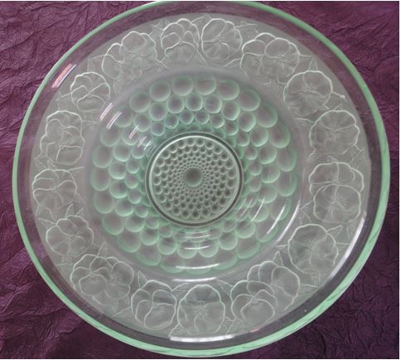
Association de Sauvegarde du Patrimoine Verrier de Vallerysthal - Portieux www.vallerysthal.com

Slide 26
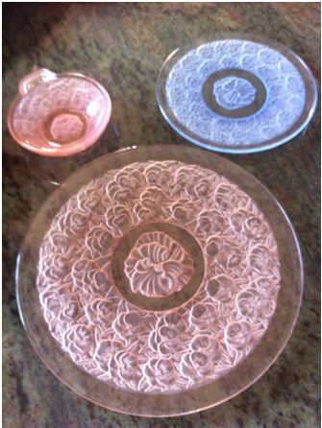
Association de Sauvegarde du Patrimoine Verrier de Vallerysthal - Portieux www.vallerysthal.com

Slide 27
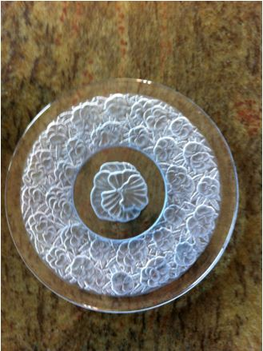
Association de Sauvegarde du Patrimoine Verrier de Vallerysthal - Portieux www.vallerysthal.com

Slide 28
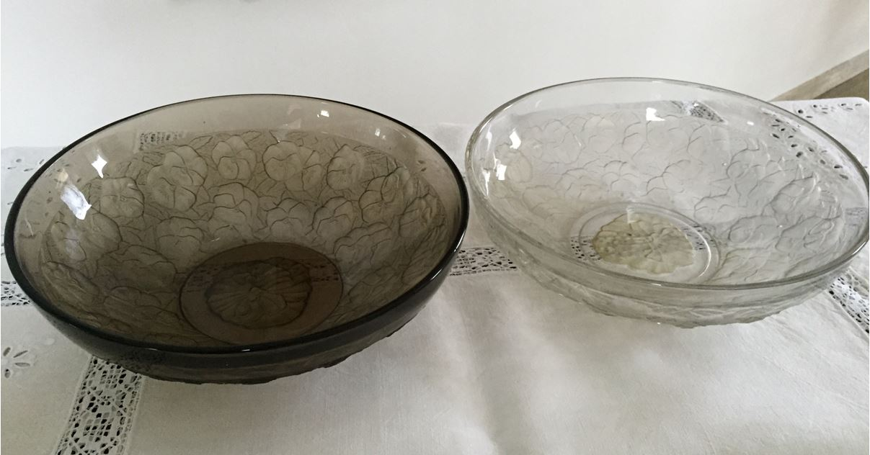
Association de Sauvegarde du Patrimoine Verrier de Vallerysthal - Portieux www.vallerysthal.com

Slide 29
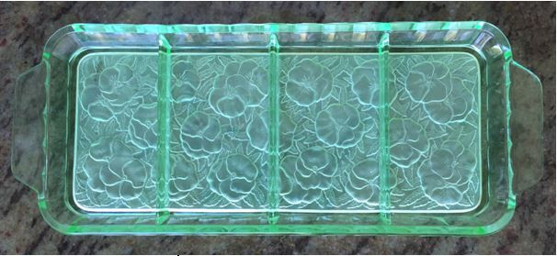
Association de Sauvegarde du Patrimoine Verrier de Vallerysthal - Portieux www.vallerysthal.com

Slide 30
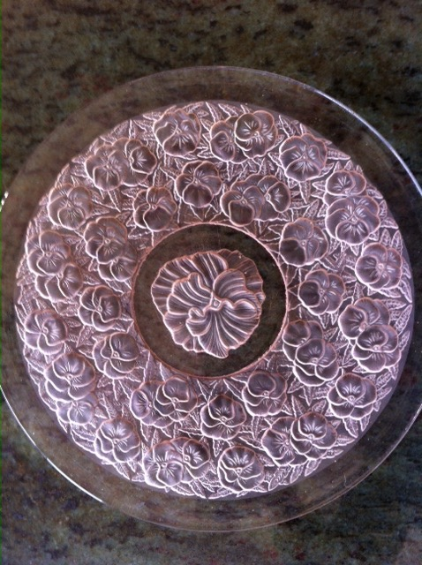
Association de Sauvegarde du Patrimoine Verrier de Vallerysthal - Portieux www.vallerysthal.com

Slide 31
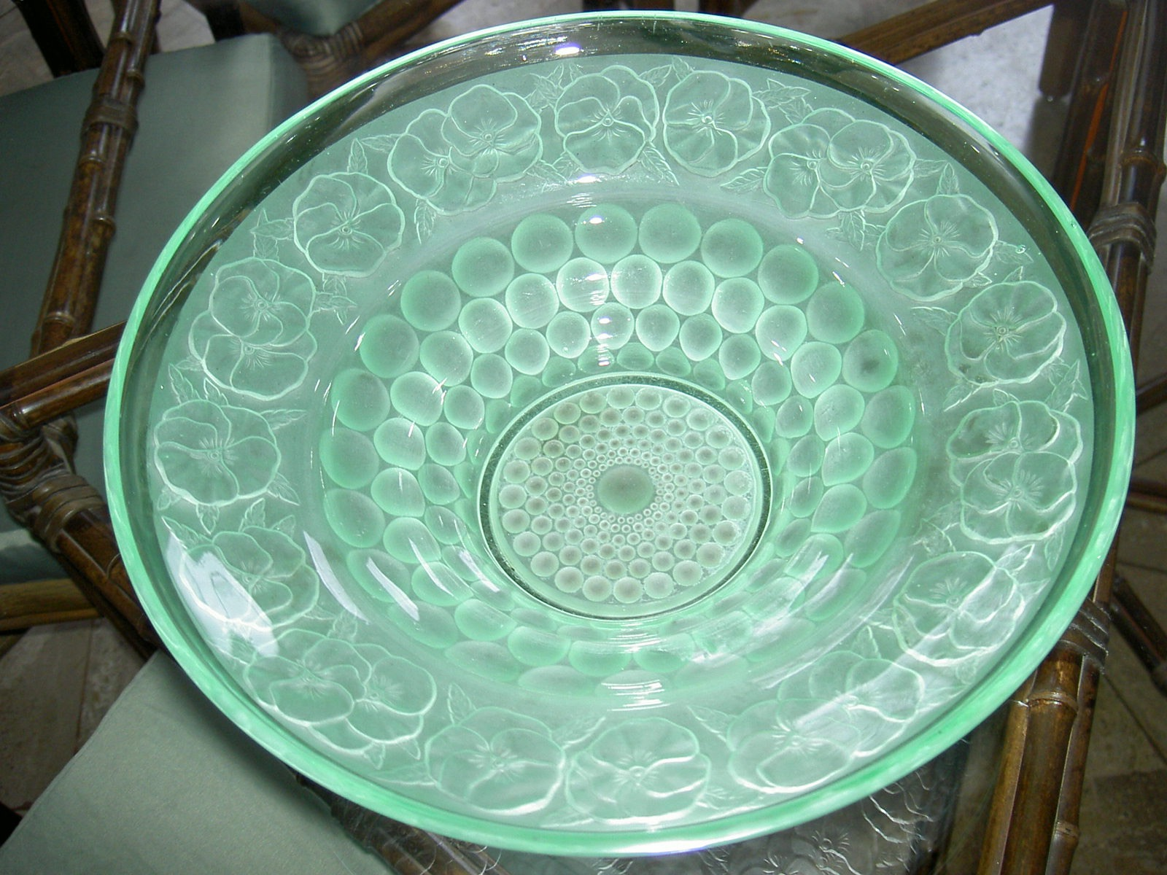
Association de Sauvegarde du Patrimoine Verrier de Vallerysthal - Portieux www.vallerysthal.com

Slide 32
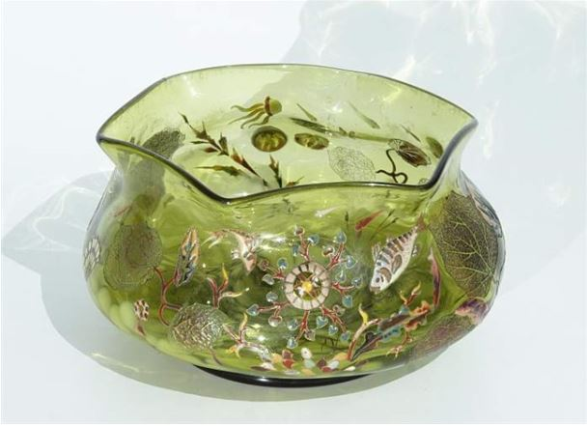
Association de Sauvegarde du Patrimoine Verrier de Vallerysthal - Portieux www.vallerysthal.com

Slide 33
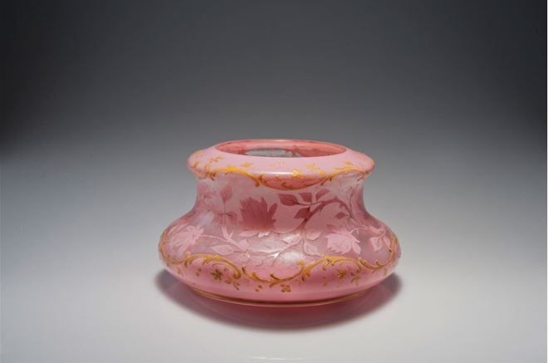
Association de Sauvegarde du Patrimoine Verrier de Vallerysthal - Portieux www.vallerysthal.com

Slide 34
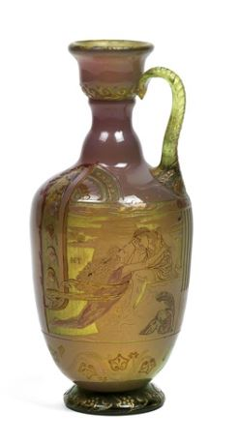
Association de Sauvegarde du Patrimoine Verrier de Vallerysthal - Portieux www.vallerysthal.com

Slide 35
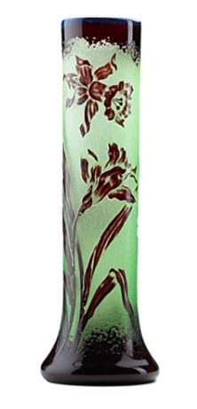
Association de Sauvegarde du Patrimoine Verrier de Vallerysthal - Portieux www.vallerysthal.com

Slide 36
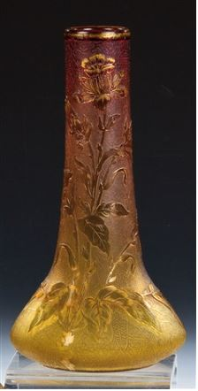
Association de Sauvegarde du Patrimoine Verrier de Vallerysthal - Portieux www.vallerysthal.com

Slide 37
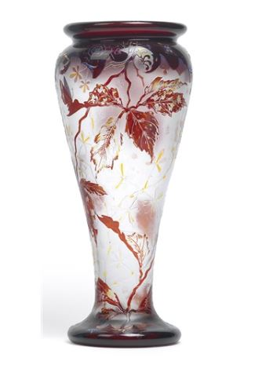
Association de Sauvegarde du Patrimoine Verrier de Vallerysthal - Portieux www.vallerysthal.com

Slide 38
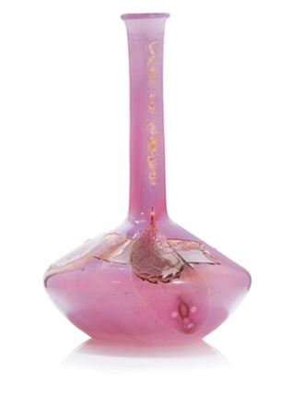
Association de Sauvegarde du Patrimoine Verrier de Vallerysthal - Portieux www.vallerysthal.com

Slide 39
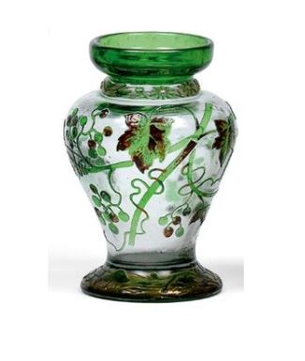
Association de Sauvegarde du Patrimoine Verrier de Vallerysthal - Portieux www.vallerysthal.com

Slide 40
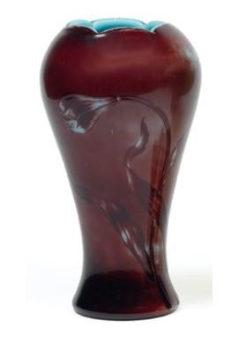
Association de Sauvegarde du Patrimoine Verrier de Vallerysthal - Portieux www.vallerysthal.com

Slide 41
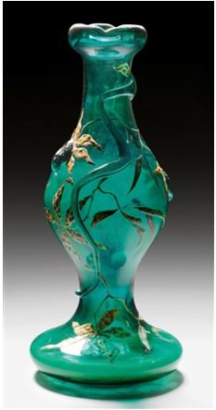
Association de Sauvegarde du Patrimoine Verrier de Vallerysthal - Portieux www.vallerysthal.com

Slide 42
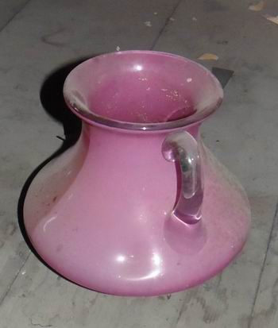
Association de Sauvegarde du Patrimoine Verrier de Vallerysthal - Portieux www.vallerysthal.com

Slide 43
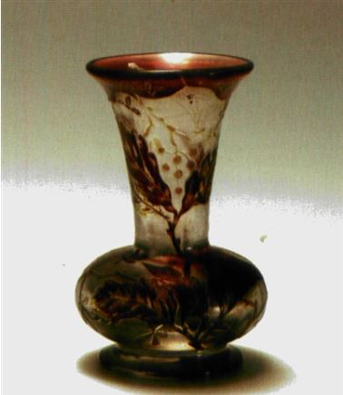
Association de Sauvegarde du Patrimoine Verrier de Vallerysthal - Portieux www.vallerysthal.com

Slide 44
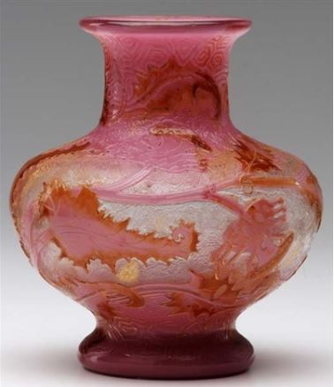
Association de Sauvegarde du Patrimoine Verrier de Vallerysthal - Portieux www.vallerysthal.com

Slide 45
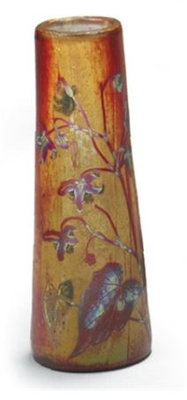
Association de Sauvegarde du Patrimoine Verrier de Vallerysthal - Portieux www.vallerysthal.com

Slide 46
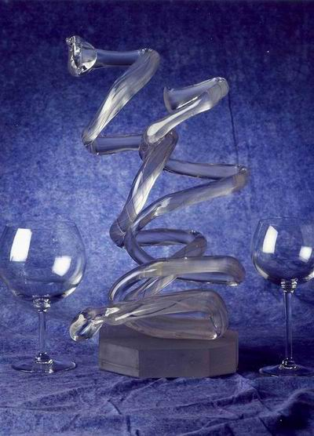
Association de Sauvegarde du Patrimoine Verrier de Vallerysthal - Portieux www.vallerysthal.com

Slide 47
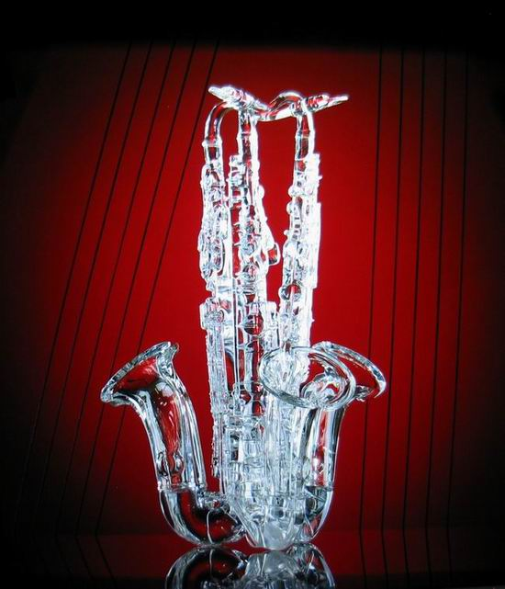
Association de Sauvegarde du Patrimoine Verrier de Vallerysthal - Portieux www.vallerysthal.com

Slide 48
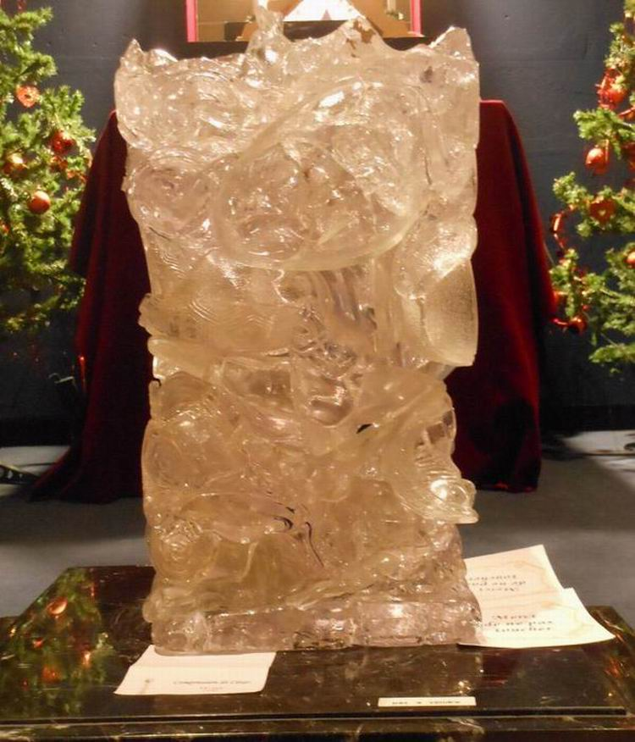
Association de Sauvegarde du Patrimoine Verrier de Vallerysthal - Portieux www.vallerysthal.com

Slide 49
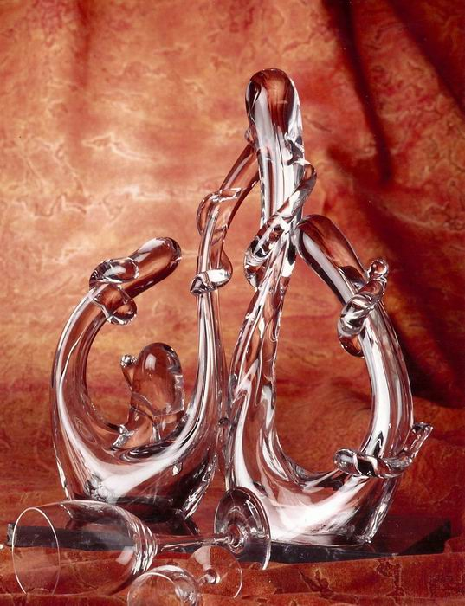
Association de Sauvegarde du Patrimoine Verrier de Vallerysthal - Portieux www.vallerysthal.com

Slide 50
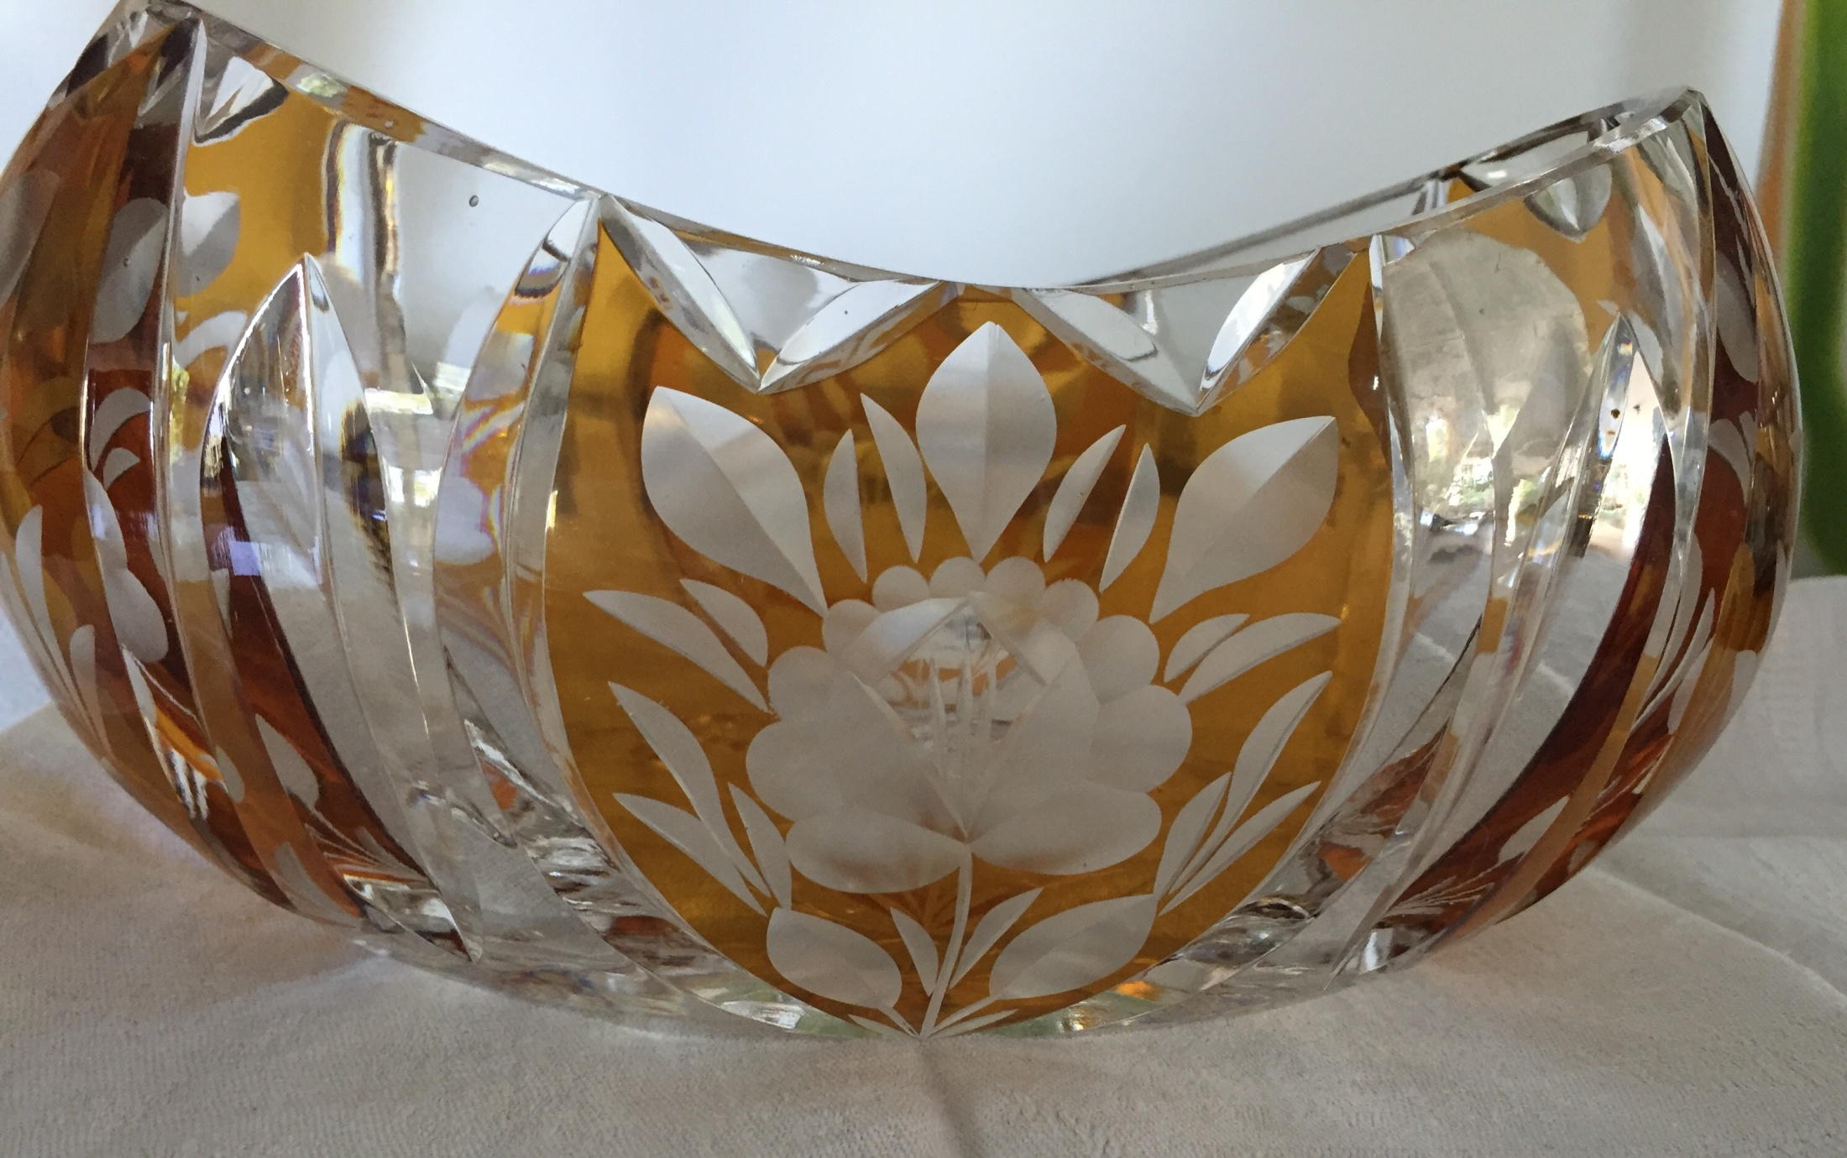
Association de Sauvegarde du Patrimoine Verrier de Vallerysthal - Portieux www.vallerysthal.com

Slide 51
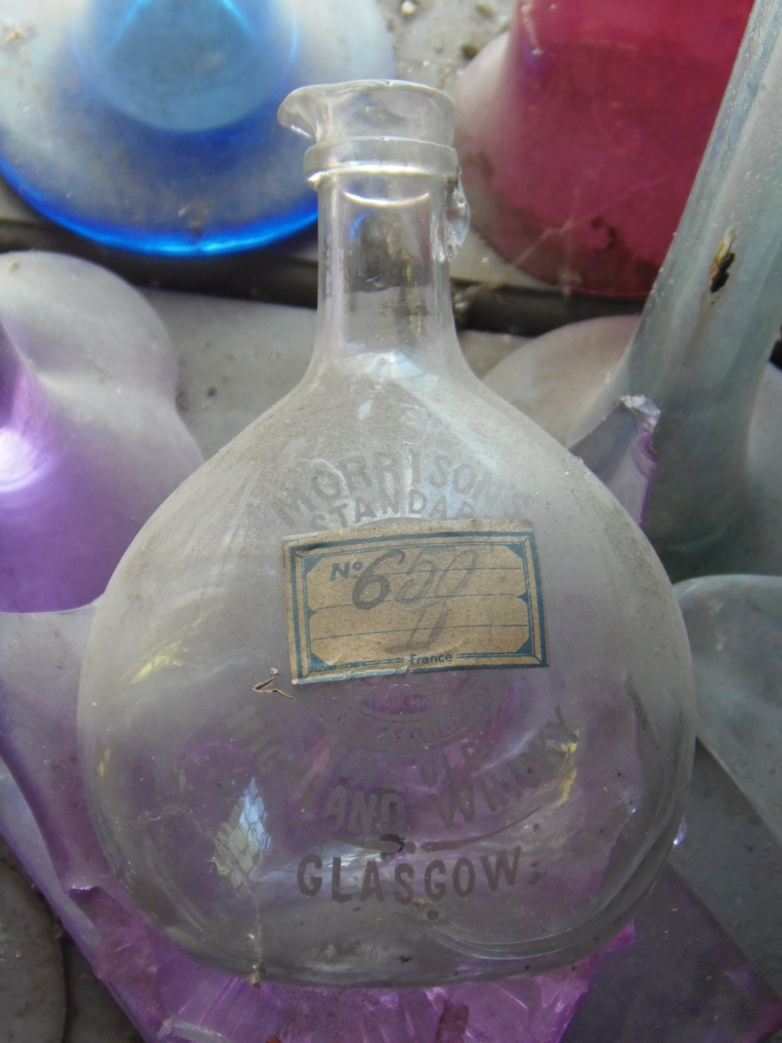
Association de Sauvegarde du Patrimoine Verrier de Vallerysthal - Portieux www.vallerysthal.com

Slide 52
Association de Sauvegarde du Patrimoine Verrier de Vallerysthal - Portieux www.vallerysthal.com

Slide 53
Association de Sauvegarde du Patrimoine Verrier de Vallerysthal - Portieux www.vallerysthal.com

Slide 54
Association de Sauvegarde du Patrimoine Verrier de Vallerysthal - Portieux www.vallerysthal.com

Slide 55
Association de Sauvegarde du Patrimoine Verrier de Vallerysthal - Portieux www.vallerysthal.com

Slide 56
Association de Sauvegarde du Patrimoine Verrier de Vallerysthal - Portieux www.vallerysthal.com

Slide 57
Association de Sauvegarde du Patrimoine Verrier de Vallerysthal - Portieux www.vallerysthal.com

Slide 58
Association de Sauvegarde du Patrimoine Verrier de Vallerysthal - Portieux www.vallerysthal.com

Slide 59
Association de Sauvegarde du Patrimoine Verrier de Vallerysthal - Portieux www.vallerysthal.com

Slide 60
La préservation de la mémoire d’un fleuron de la Vallée de la Bièvre vous importe, alors rejoignez-nous !
Association de Sauvegarde du Patrimoine Verrier de Vallerysthal - Portieux www.vallerysthal.com

